Slide 1
A level German
6th form Induction Day
28/06/24

Slide 2




Title: Neuer Beruf: Influencer?
Aims:
To answer questions
in German
2. To use separable verbs
3. To use a model text
to help translate.
DNA:
On your board, write two sentences in German about what you have done today already.
Thank you for being ready to learn!

Slide 3
A Level German
Course overview

Slide 4
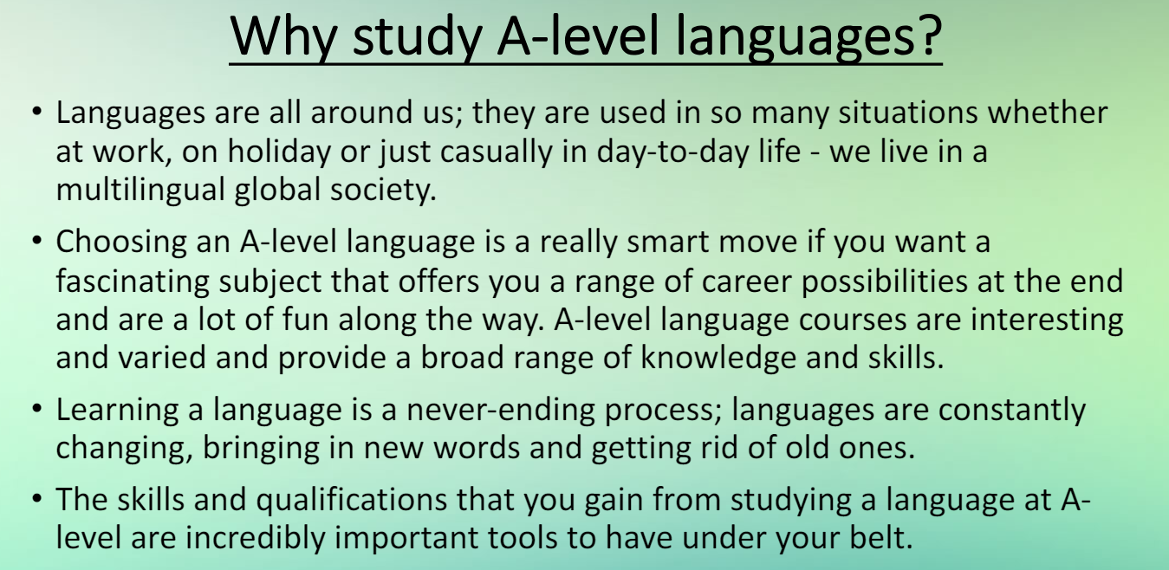

Slide 5
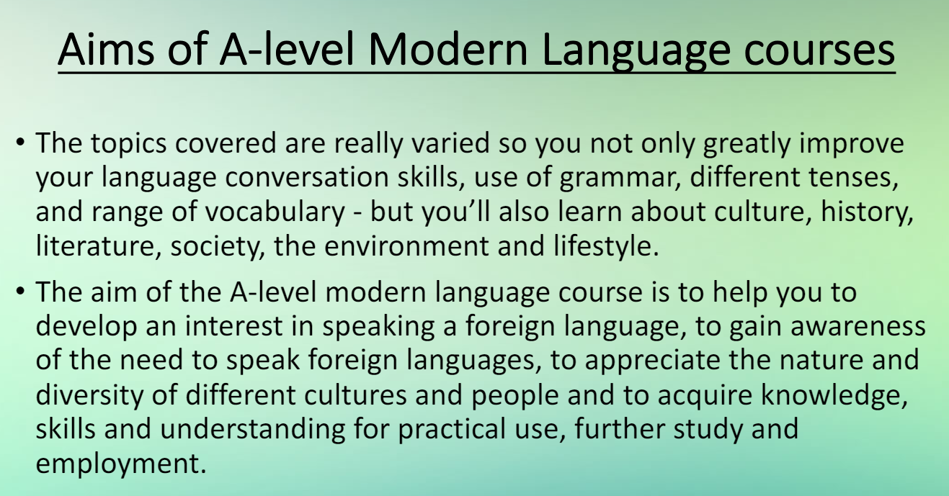

Slide 6
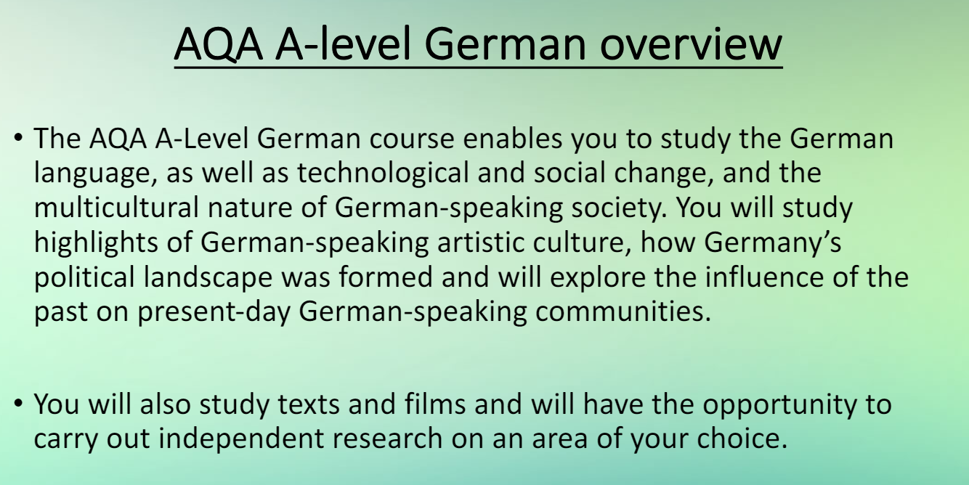

Slide 7
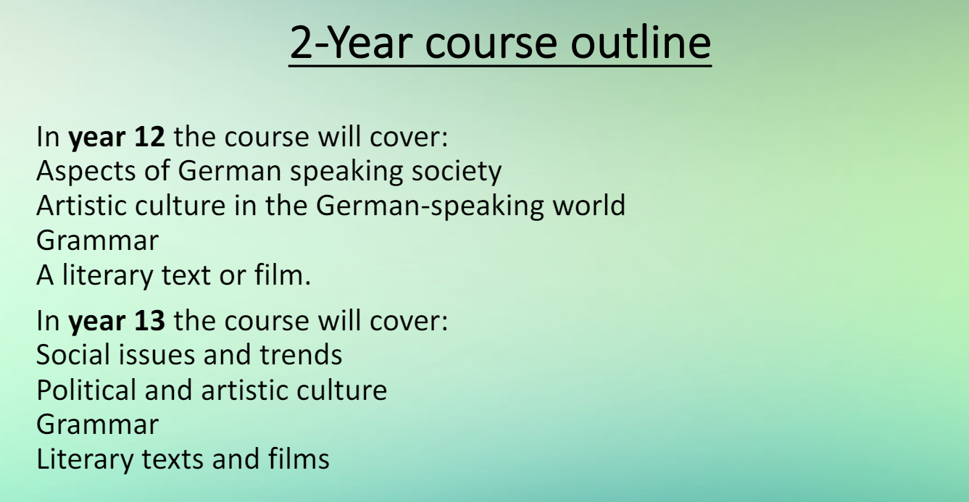

Slide 8
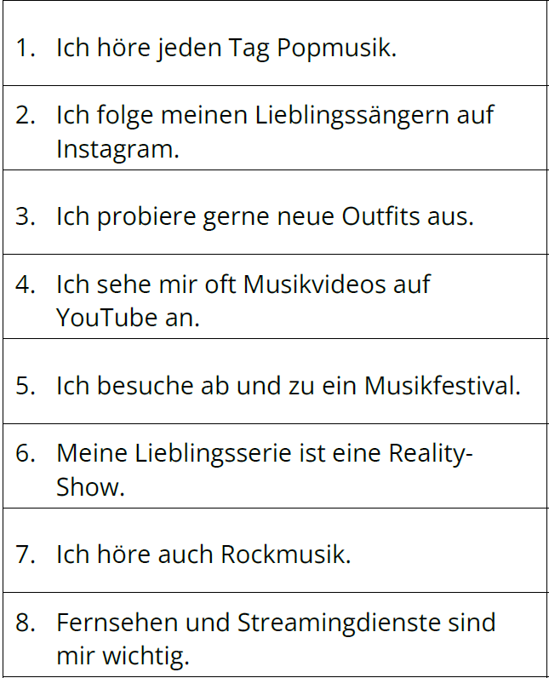
Stimmen diese Sätze für dich?

Slide 9
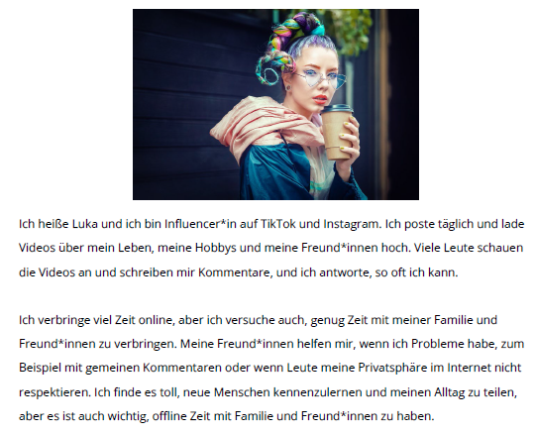

Slide 10
Fotos hochladen
Lieder herunterladen
Videos anschauen
Bilder ansehen
neue Leute kennenlernen
sich täglich einloggen
sich am Ende ausloggen
neue Sachen ausprobieren
Information weitergeben
in einem Unterricht mitmachen
den Streamingdienst abmelden
die Nachricht mitteilen
ich lade Fotos hoch
ich lade Lieder herunter
ich schaue Videos an
ich sehe Bilder an
ich lerne neue Leute kennen
ich logge mich täglich ein
ich logge mich am Ende aus
ich probiere neue Sachen aus
ich gebe Information weiter
ich mache in einem Unterricht mit
ich melde den Streamingdienst ab
ich teile die Nachricht mit

Slide 11
Ich heiße Luka und ich bin Influencer*in auf TikTok und Instagram. Jeden Morgen logge ich mich auf TikTok ein und lade neue Videos über meine Hobbys und meinen Alltag hoch. Ich schaue auch die Videos meiner Follower an und probiere manchmal neue Filter aus. Außerdem zeichne ich eigene Videos auf, die ich später meinen Followern weitergebe. Viele Follower machen bei Challenges mit, und ich teile meinen Tagesablauf regelmäßig mit ihnen. Am Abend logge ich mich wieder aus. Manchmal lade ich neue Apps herunter oder melde mich von Plattformen ab, wenn ich eine Pause brauche.
Luka is an influencer on TikTok and Instagram. Every afternoon she logs out of TikTok but sometimes logs in again later. She uploads videos about her hobbies and daily life and watches videos from her followers. Luka tries out new filters regularly and records new content for her followers. Many followers participate in challenges, and Luka shares her daily routine with them. Occasionally she downloads new apps or logs off from some platforms when she needs a break.

Slide 12
Luka ist Influencer*in auf TikTok und Instagram.
Jeden Nachmittag loggt sie sich auf TikTok aus, aber manchmal loggt sie sich später wieder ein.
Sie lädt Videos über ihre Hobbys und ihren Alltag hoch und schaut sich Videos von ihren Followern an.
Luka probiert regelmäßig neue Filter aus und zeichnet neue Inhalte für ihre Follower auf.
Viele Follower machen bei Challenges mit, und Luka teilt ihren Tagesablauf mit ihnen.
Gelegentlich lädt sie neue Apps herunter oder meldet sich von manchen Plattformen ab, wenn sie eine Pause braucht.

